Slide 1
Бийский технологический институт ПОДГОТОВИТЕЛЬНЫЕ КУРСЫ МАТЕМАТИКА
Занятие № 1

Slide 2
Автор курса
Преподаватель кафедры естественнонаучных дисциплин Бийского технологического института АлтГТУ, кандидат физико-математических наук, доцент
Тушкина
Татьяна Михайловна

Slide 3
Уважаемые будущие студенты!
Желаю Вам удачи в подготовке к вступительному экзамену по математике!

Slide 4
СТРУКТУРА БИЛЕТА ПО МАТЕМАТИКЕ
СТРУКТУРА БИЛЕТА ПО МАТЕМАТИКЕ
Тест состоит из частей А и В. На его выполнение отводится 180 минут. Справочной литературой пользоваться нельзя. Рекомендуется выполнять задания по порядку. Если какое-либо задание не удается выполнить сразу, перейдите к следующему, а потом вернитесь к пропущенным заданиям.

Slide 5
СТРУКТУРА БИЛЕТА ПО МАТЕМАТИКЕ
Часть A (16 заданий)
К каждому заданию части А дано несколько ответов, из которых только один верный. Нужно решить задание, сравнить полученный ответ с предложенными. В поле ответа поставить нужный номер правильного на Ваш взгляд варианта.

Slide 6
СТРУКТУРА БИЛЕТА ПО МАТЕМАТИКЕ
Вот так выглядит часть А:

Slide 7
СТРУКТУРА БИЛЕТА ПО МАТЕМАТИКЕ
Часть B (14 заданий)
Ответы к заданиям части B нужно записать в поле ответов. Ответом может быть только число, знак минус (если число отрицательное), разделитель запятая. Ответ записывается без пробелов.

Slide 8
ГДЕ ПОЗНАКОМИТЬСЯ С БИЛЕТОМ ПО МАТЕМАТИКЕ
Представленный вариант доступен на официальном сайте БТИ АлтГТУ bti.secna.ru, на странице http://www.bti.secna.ru/wp-content/uploads/2018/06/Test_Matematika_BTI.pdf

Slide 9
Таким образом, на экзамене Вам предстоит решить 30 задач разной степени сложности по различным темам «школьной» математики: алгебры, геометрии, математического анализа.

Slide 10
На каждом занятии будет разбираться по 5-7 задач. Задачи мы будем разбирать НЕ ПО ПОРЯДКУ. Они будут сгруппированы по темам.
На первом занятии будут разобраны задачи А1, Б5, А2, А3, А13.
Представленные решения необходимо разобрать и воспроизвести по памяти.

Slide 11
Первая тема – ПРОЦЕНТЫ.
К этой теме относятся две задачи: А1 и Б5.
Приступаем к разбору задачи А1.

Slide 12
Задача А1. Числитель и знаменатель дроби — положительные числа. Как изменится дробь, если числитель увеличить на 26 %, а знаменатель уменьшить на 16 %? 1) увеличится на 10 % 2) увеличится на 40 % 3) увеличится на 30 % 4) увеличится на 50 % 5) увеличится на 20 %
Начнем с повторения теории.
ПРОЦЕНТ – 1/100 часть от числа.
1 % от х равен 0,01х
(число нужно умножить на число процентов и на 0,01)
2 % от х равны 0,02х
15 % от х равны 0,15х
117 % от х равны 1,17х
…
р % от х равны 0,01рх

Slide 13
Задача А1. Числитель и знаменатель дроби — положительные числа. Как изменится дробь, если числитель увеличить на 26 %, а знаменатель уменьшить на 16 %? 1) увеличится на 10 % 2) увеличится на 40 % 3) увеличится на 30 % 4) увеличится на 50 % 5) увеличится на 20 %
Важно уметь делать обратное действие: по доле от числа определять процент.
0,05х – это 5 % от х
(умножить на 100 % и разделить на х)
0,17х – это 17 % от х
0,2х – это 20 % от х
1,56х – это 156 % от х
2,23х – это 223 % от х …

Slide 14
Задача А1. Числитель и знаменатель дроби — положительные числа. Как изменится дробь, если числитель увеличить на 26 %, а знаменатель уменьшить на 16 %? 1) увеличится на 10 % 2) увеличится на 40 % 3) увеличится на 30 % 4) увеличится на 50 % 5) увеличится на 20 %
Следующее действие с процентами:
увеличение на процент.
Например, увеличим х на 10 %.
Для этого выполним действия:
100 + 10 = 110 %,
110 % от х , как мы уже говорили, равны 1,10х
Увеличим х на 20 %: 100 + 20 = 120 %, 120 % от х равны 1,20х
Увеличим х на 100%: 100 + 100 = 200 %, 200 % от х равны 2,00х
…
Увеличение х на р % производится по формуле:
(1+0,01 р)х

Slide 15
Задача А1. Числитель и знаменатель дроби — положительные числа. Как изменится дробь, если числитель увеличить на 26 %, а знаменатель уменьшить на 16 %? 1) увеличится на 10 % 2) увеличится на 40 % 3) увеличится на 30 % 4) увеличится на 50 % 5) увеличится на 20 %
Следующее действие с процентами:
Уменьшение на процент.
Например, уменьшим х на 30 %.
Для этого выполним действия:
100 – 30 % = 70 %,
70 % от х равны 0,70х
Уменьшим х на 45 %: 100 - 45 = 55 %, 55 % от х равны 0,55х
Уменьшим х на 21 %: 100 - 21 = 79 %, 79 % от х равны 0,79х
…
Уменьшение х на р % производится по формуле:
(1-0,01 р)х

Slide 16
Задача А1. Числитель и знаменатель дроби — положительные числа. Как изменится дробь, если числитель увеличить на 26 %, а знаменатель уменьшить на 16 %? 1) увеличится на 10 % 2) увеличится на 40 % 3) увеличится на 30 % 4) увеличится на 50 % 5) увеличится на 20 %
Попробуйте определить, насколько было увеличено х, если после увеличения оно стало равно 1, 34х?
А насколько было уменьшено х, если после уменьшения от него осталось 0, 34х?
На следующих слайдах будут представлены ответы.

Slide 17
ОТВЕТЫ на поставленные вопросы
Насколько было увеличено х, если после увеличения оно стало равно 1, 34х?
1,34 – 1 =0,34
0,34х равны 34 % от х
ОТВЕТ: 34 %

Slide 18
ОТВЕТЫ на поставленные вопросы
Насколько было уменьшено х, если после уменьшения от него осталось 0, 34х?
1 - 0,34 = 0,66
0,66х равны 66 % от х
ОТВЕТ: 66 %

Slide 19
Задача А1. Числитель и знаменатель дроби — положительные числа. Как изменится дробь, если числитель увеличить на 26 %, а знаменатель уменьшить на 16 %? 1) увеличится на 10 % 2) увеличится на 40 % 3) увеличится на 30 % 4) увеличится на 50 % 5) увеличится на 20 %
Обратимся к решению первой задачи.
Обозначим числитель через х, знаменатель через у.
Первоначально дробь была равна
Увеличение числителя х на 26 % привело к
100 + 26 = 126 %, 1,26х
Уменьшение знаменателя на 16 % привело к
100 – 16 = 84 %, 0,84 у

Slide 20
Задача А1. Числитель и знаменатель дроби — положительные числа. Как изменится дробь, если числитель увеличить на 26 %, а знаменатель уменьшить на 16 %? 1) увеличится на 10 % 2) увеличится на 40 % 3) увеличится на 30 % 4) увеличится на 50 % 5) увеличится на 20 %
Старая дробь . Новая дробь
Сначала домножим числитель и знаменатель дроби на 100, затем последовательно сократим на 2, 7, 3. Важно полученную обыкновенную дробь представить в виде десятичной:

Slide 21
Задача А1. Числитель и знаменатель дроби — положительные числа. Как изменится дробь, если числитель увеличить на 26 %, а знаменатель уменьшить на 16 %? 1) увеличится на 10 % 2) увеличится на 40 % 3) увеличится на 30 % 4) увеличится на 50 % 5) увеличится на 20 %
Коэффициент 1,5 при первоначальной дроби указывает, что ее увеличили на 50 %.
В самом деле, 1,5 – 1 = 0,5, 0,5 равны 50 % от
Ответ в задаче: 4

Slide 22
Решите задачу А1 по памяти!
Задача А1. Числитель и знаменатель дроби — положительные числа. Как изменится дробь, если числитель увеличить на 26 %, а знаменатель уменьшить на 16 %? 1) увеличится на 10 % 2) увеличится на 40 % 3) увеличится на 30 % 4) увеличится на 50 % 5) увеличится на 20 %
Ответ Вам уже известен: 4
Теперь его нужно получить самостоятельно!

Slide 23
А теперь решите самостоятельно аналог задачи А1: Числитель и знаменатель дроби -положительные числа. Как измениться дробь, если числитель увеличить на 17%, а знаменатель уменьшить на 48%? 1) увеличится на 10 % 2) увеличится на 40 % 3) увеличится на 30 % 4) увеличится на 50 % 5) увеличится на 20 % Решение на следующем слайде. Сверьте свой ответ. Если ответ не совпал, законспектируйте решение, разберите его и воспроизведите на память!

Slide 24
Задача. Числитель и знаменатель дроби — положительные числа. Как изменится дробь, если числитель увеличить на 17 %, а знаменатель уменьшить на 48 %? 1) увеличится на 25 % 2) увеличится на 40 % 3) увеличится на 30 % 4) увеличится на 50 % 5) увеличится на 20 %
Решение.
Обозначим числитель через х, знаменатель через у.
Первоначально дробь была равна
Увеличение числителя х на 17 % привело к
100 + 17 = 117 %, 1,17х
Уменьшение знаменателя на 48 % привело к
100 – 48 = 52 %, 0,52 у
Ответ: 1

Slide 25
Переходим к разбору задачи Б5
Скорость байдарки при движении по реке против течения составляет 6/19 от скорости байдарки по течению. На сколько процентов скорость течения меньше скорости байдарки в стоячей воде?

Slide 26
Задача Б5. Скорость байдарки при движении по реке против течения составляет 6/19 от скорости байдарки по течению. На сколько процентов скорость течения меньше скорости байдарки в стоячей воде?
Обратимся к решению этой задачи.
Обозначим скорость байдарки в стоячей воде через х, скорость течения у.
Скорость байдарки по течению равна х + у,
Скорость байдарки против течения равна х – у.
По условию задачи скорость байдарки при движении по реке против течения составляет 6/19 от скорости байдарки по течению, имеем уравнение:

Slide 27
Задача Б5. Скорость байдарки при движении по реке против течения составляет 6/19 от скорости байдарки по течению. На сколько процентов скорость течения меньше скорости байдарки в стоячей воде?
Преобразуем полученное уравнение:
,
умножим его на 19:
19 (х – у) = 6 (х + у) ,
19 х – 19 у = 6 х + 6 у ,
19 х – 6 х = 19 у + 6 у ,
13 х = 25 у.
Из полученного уравнения нужно выразить у!

Slide 28
Задача Б5. Скорость байдарки при движении по реке против течения составляет 6/19 от скорости байдарки по течению. На сколько процентов скорость течения меньше скорости байдарки в стоячей воде?
Преобразуем полученное уравнение:
13 х = 25 у,
.
Обыкновенную дробь нужно выразить в виде десятичной, так как в вопросе идет речь про проценты: на сколько процентов скорость течения меньше скорости байдарки в стоячей воде?

Slide 29
Задача Б5. Скорость байдарки при движении по реке против течения составляет 6/19 от скорости байдарки по течению. На сколько процентов скорость течения меньше скорости байдарки в стоячей воде?
Получили:
у = 0,52 х
Дальше решаем так:
1 – 0,52 = 0,48,
0,48 ⋅ 100 % = 48 %.
Ответ в задаче: 48

Slide 30
Решите задачу Б5 по памяти!
Задача Б5. Скорость байдарки при движении по реке против течения составляет 6/19 от скорости байдарки по течению. На сколько процентов скорость течения меньше скорости байдарки в стоячей воде?
Ответ Вам уже известен: 48
Теперь его нужно получить самостоятельно!

Slide 31
Решите самостоятельно аналог задачи Б5: Скорость шлюпки при движении по реке против течения составляет 9/16 от скорости шлюпки по течению. На сколько процентов скорость течения меньше скорости шлюпки в стоячей воде ? Решение на следующем слайде. Сверьте свой ответ. Если ответ не совпал, законспектируйте решение, разберите его и воспроизведите на память!

Slide 32
Задача. Скорость шлюпки при движении по реке против течения составляет 9/16 от скорости шлюпки по течению. На сколько процентов скорость течения меньше скорости шлюпки в стоячей воде ?
Решение.
х – скорость шлюпки в стоячей воде,
у - скорость течения ,
х + у - скорость шлюпки по течению реки,
х – у – скорость шлюпки против течения реки.
По условию задачи скорость шлюпки при движении по реке против течения составляет 9/16 от скорости шлюпкипо течению, имеем уравнение:

Slide 33
Задача. Скорость шлюпки при движении по реке против течения составляет 9/16 от скорости шлюпки по течению. На сколько процентов скорость течения меньше скорости шлюпки в стоячей воде ?
Преобразуем полученное уравнение:
,
умножим его на 16:
16 (х – у) = 9 (х + у) ,
16 х – 16 у = 9 х + 9 у ,
16 х – 9 х = 16 у + 9 у ,
7 х = 25 у.
Из полученного уравнения выразим у:

Slide 34
Задача. Скорость шлюпки при движении по реке против течения составляет 9/16 от скорости шлюпки по течению. На сколько процентов скорость течения меньше скорости шлюпки в стоячей воде ?
Таким образом, получим
у = 0,28 х.
Далее делаем следующие действия:
1 – 0,28 = 0,72
0,72 х равно 72 % от х, т.е. скорость течения меньше скорости шлюпки в стоячей воде на 72 %.
Ответ: 72.

Slide 35
НА ЗАМЕТКУ!
В задаче Б5 нам пришлось столкнуться с переводом обыкновенной дроби со знаменателем 25 к десятичной.

Slide 36
НА ЗАМЕТКУ!
Деление на 25 удобно осуществлять следующим образом: домножить числитель и знаменатель на 4, в результате чего в знаменателе получится 100, на 100 делить очень легко:

Slide 37
ПОУПРАЖНЯЕЙТЕСЬ
Получите ответы и проверить их с тем, что представлено на СЛЕДУЮЩЕМ слайде.
ИТАК:

Slide 38
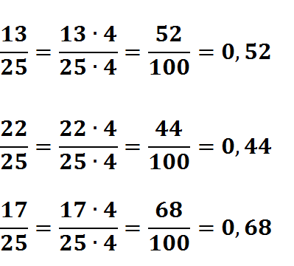
ОТВЕТЫ

Slide 39
НА ЗАМЕТКУ!
Деление на 5 и 125 удобно осуществлять аналогичным образом: домножая на 2 и 125 соответственно числитель и знаменатель на 4, в результате чего в знаменателе получится 10 и 1000 соответственно.

Slide 40
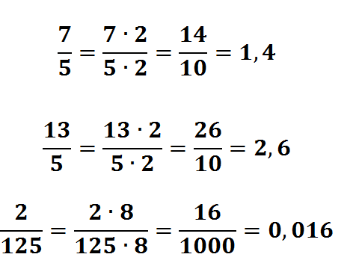
НА ЗАМЕТКУ!

Slide 41
ПОУПРАЖНЯЕЙТЕСЬ
Получите ответы и сверить их с тем, что представлено на СЛЕДУЮЩЕМ слайде.
Ваше задание: представить в десятичном виде дроби

Slide 42
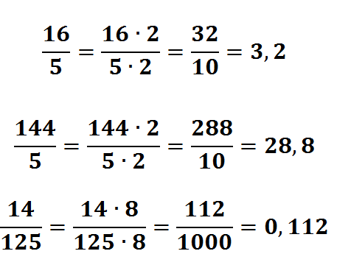
ОТВЕТЫ

Slide 43
Переходим к разбору задачи А2
Если многочлен можно представить в виде (3𝑥 − 4)( ), то сумма 𝑎 + 𝑏 + 𝑐 равна
1) 6
2) 3
3) 5
4) 8
5) 7

Slide 44
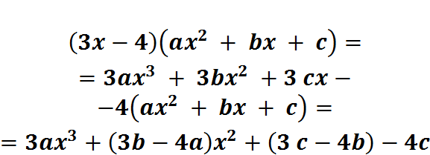
А2. Если многочлен можно представить в виде (3𝑥 − 4)( ), то сумма 𝑎 + 𝑏 + 𝑐 равна 1) 6 2) 3 3) 5 4) 8 5) 7
Решение.
Многочлен – это сумма одночленов. Данный многочлен представлен четырьмя членами
Второе выражение, данное в задании, многочленом не является, но становится после раскрытия скобок:

Slide 45
А2. Если многочлен можно представить в виде (3𝑥 − 4)( ), то сумма 𝑎 + 𝑏 + 𝑐 равна 1) 6 2) 3 3) 5 4) 8 5) 7
Полученный многочлен представлен четырьмя членами:
Приравняем коэффициенты в двух рассмотренных выше многочленах при одинаковых степенях :
При третьей ( ): 3а = 3
При второй ( ): 3b - 4a = 11
При первой ( ): 3c – 4b = -14
При нулевой( без ): -4c = -8

Slide 46
А2. Если многочлен можно представить в виде (3𝑥 − 4)( ), то сумма 𝑎 + 𝑏 + 𝑐 равна 1) 6 2) 3 3) 5 4) 8 5) 7
Решаем получившиеся уравнения:
Первое уравнение: 3а = 3, значит 𝑎 = 1
Второе уравнение: 3b - 4a = 11.
В это уравнение подставим 𝑎 = 1. Имеем:
3b – 4 ⋅1 = 11,
3b – 4 = 11,
3b = 4 + 11,
3b = 15,
b = 5.

Slide 47
А2. Если многочлен можно представить в виде (3𝑥 − 4)( ), то сумма 𝑎 + 𝑏 + 𝑐 равна 1) 6 2) 3 3) 5 4) 8 5) 7
Для нахождения последнего неизвестного коэффициента с можно воспользоваться на выбор
третьим уравнением:
3c – 4b = -14
или же четвертым уравнением:
-4c = -8.
Очевидно, что последнее уравнение более простое в плане решения:
c = 2.

Slide 48
А2. Если многочлен можно представить в виде (3𝑥 − 4)( ), то сумма 𝑎 + 𝑏 + 𝑐 равна 1) 6 2) 3 3) 5 4) 8 5) 7
Коэффициенты найдены:
𝑎 = 1,
b = 5,
c = 2.
Сумма 𝑎 + 𝑏 + 𝑐 равна 1 + 5 + 2 = 8
Выбираем номер правильного ответа: 4
Ответ: 4

Slide 49
А2. Если многочлен можно представить в виде (3𝑥 − 4)( ), то сумма 𝑎 + 𝑏 + 𝑐 равна 1) 6 2) 3 3) 5 4) 8 5) 7
Решите задачу А2 по памяти!
Ответ Вам уже известен: 4
Теперь его нужно получить самостоятельно!

Slide 50
Решите самостоятельно аналог задачи А2: Решение на следующем слайде. Сверьте свой ответ. Если ответ не совпал, законспектируйте решение, разберите его и воспроизведите на память!

Slide 51
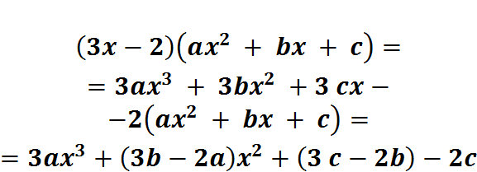
Раскроем скобки в выражении :
Приравняем коэффициенты в первом многочлене и в полученном многочлене:
3а = 6, значит 𝑎 = 2.
Приступаем к нахождению коэффициентов b, с.
3b - 2a = -10.

Slide 52
Это уравнение 3b - 2a = -10 при 𝑎 = 2 упрощается:
3b – 2 ⋅ 2 = -10,
3b – 4 = -10,
3b = 4 – 10,
3b = -6,
b = -2.
Как и предыдущей задаче, для нахождения коэффициента с приравняем слагаемые обоих многочленов, не содержащие х:
-2с = -10, или с = 5
Сумма a + b + c = 2 - 2 + 5 = 5.
Ответ: 5

Slide 53
Переходим к разбору задачи А3

Slide 54
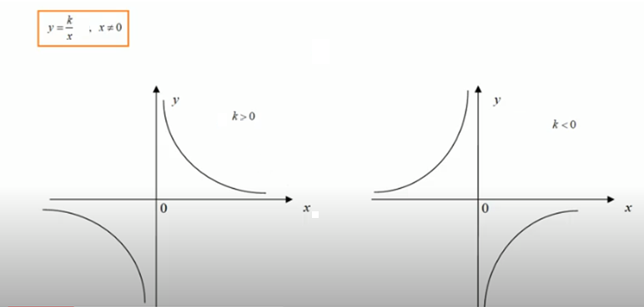
Теоретическая справка
Начнем с гиперболы, графика функции

Slide 55
Теоретическая справка
Обратите внимание, если k>0 (2, 1, 3, …), то график расположен в правом верхнем и левом нижнем углах

Slide 56
Теоретическая справка
Обратите внимание, если k<0 (-2, -1, -3, …), то график расположен в левом верхнем и правом нижнем углах

Slide 57
Теоретическая справка
Переход от графика функции к графику функции
заключается в параллельном переносе
первоначальной гиперболы на:
a единиц вправо по оси Ох при a>0
a единиц влево по оси Ох при a<0
b единиц вверх по оси Оу при b>0
b единиц вниз по оси Оу при b<0

Slide 58
Теоретическая справка
Таким образом, в задаче А3 при установлении уравнения гиперболы по ее местоположению в системе координат, нужно учесть следующее.
ВТОРОЕ:
куда переместилось начало координат.
На этот вопрос ответят координаты точки пересечения асимптот (штриховые линии на рисунке).
x>0, y>0 – значит a>0, b>0
x>0, y<0 – значит a>0, b<0
x<0, y>0 – значит a<0, b>0
x<0, y<0 – значит a< 0, b<0

Slide 59
Теоретическая справка
Таким образом, в задаче А3 при установлении уравнения гиперболы по ее местоположению в системе координат, нужно учесть следующее.
ПЕРВОЕ:
Правый верхний (левый нижний)
или
Левый верхний (правый нижний)?
В первом случае числитель дроби >0
Во втором случае числитель дроби <0

Slide 60
ВЕРНЕМСЯ К ЗАДАЧЕ А3
Из рисунка видно:
ветки расположены в левом верхнем (правом нижнем углу), значит числитель дроби <0. Из 5 вариантов ответов
нас устраивают все, кроме № 4
(где знак + перед дробью):

Slide 61
ЗАДАЧА А3
Также из рисунка видно:
Координаты точки пересечения асимптот (-1, -2). Значит,
b = -2. b = -2 устраивают все, кроме № 3, 5:

Slide 62
ЗАДАЧА А3
Также из рисунка видно:
Координаты точки пересечения асимптот (-1, -2). Значит,
a = -1. Подставим в a = -1. Отпадет № 1
( (должно быть x+1):
Ответ: 2

Slide 63
Решите задачу А3 по памяти!
Ответ Вам уже известен.
Теперь его нужно получить самостоятельно!

Slide 64
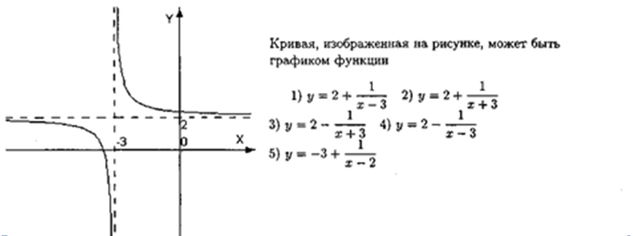
Решите самостоятельно аналог задачи А3:
Решение на следующем слайде. Сверьте свой ответ. Если ответ не совпал, разберите решение и воспроизведите на память!

Slide 65
Аналог задачи А3
k>0 (правый верхний угол, + перед дробью);
a=-3 – это значит, x + 3 знаменатель,
b=2 – это значит, целая часть 2
Ответ: 2

Slide 66
Переходим к разбору задачи А13
Уравнение геометрического места точек на плоскости 𝑂𝑋𝑌 , равноудаленных от точек 𝐴(4; 5) и 𝐵(2; 7), имеет вид
𝑥 − 𝑦 + 3 = 0
𝑥 − 𝑦 − 3 = 0
2𝑥 − 𝑦 − 3 = 0
𝑥 + 𝑦 − 3 = 0
𝑥 + 𝑦 + 3 = 0

Slide 67
Задача А13. Уравнение геометрического места точек на плоскости 𝑂𝑋𝑌 , равноудаленных от точек 𝐴(4; 5) и 𝐵(2; 7), имеет вид 1) 𝑥 − 𝑦 + 3 = 0 2) 𝑥 − 𝑦 − 3 = 0 3) 2𝑥 − 𝑦 − 3 = 0 4) 𝑥 + 𝑦 − 3 = 0 5) 𝑥 + 𝑦 + 3 = 0
Решать задачу будем следующим образом:
вспомним формулу для нахождения расстояния между точками на плоскости
;
обозначим точки, равноудаленные от А и В, координатами (x; y);
запишем расстояния между точкой А и (x; y);
запишем расстояние между точками B и (x; y);
приравняем расстояния и выразим одну переменную через другую.

Slide 68
Задача А13. Уравнение геометрического места точек на плоскости 𝑂𝑋𝑌 , равноудаленных от точек 𝐴(4; 5) и 𝐵(2; 7), имеет вид 1) 𝑥 − 𝑦 + 3 = 0 2) 𝑥 − 𝑦 − 3 = 0 3) 2𝑥 − 𝑦 − 3 = 0 4) 𝑥 + 𝑦 − 3 = 0 5) 𝑥 + 𝑦 + 3 = 0
Расстояние АХ равно
Расстояние ВХ равно
Приравняем АХ и ВХ:
Получим:

Slide 69
Задача А13. Уравнение геометрического места точек на плоскости 𝑂𝑋𝑌 , равноудаленных от точек 𝐴(4; 5) и 𝐵(2; 7), имеет вид 1) 𝑥 − 𝑦 + 3 = 0 2) 𝑥 − 𝑦 − 3 = 0 3) 2𝑥 − 𝑦 − 3 = 0 4) 𝑥 + 𝑦 − 3 = 0 5) 𝑥 + 𝑦 + 3 = 0
Раскроем скобки и приведем подобные слагаемые:
Ответ: 1

Slide 70
Решите задачу А3!
Задача А13. Уравнение геометрического места точек на плоскости 𝑂𝑋𝑌 , равноудаленных от точек 𝐴(4; 5) и 𝐵(2; 7), имеет вид
𝑥 − 𝑦 + 3 = 0
𝑥 − 𝑦 − 3 = 0
2𝑥 − 𝑦 − 3 = 0
𝑥 + 𝑦 − 3 = 0
𝑥 + 𝑦 + 3 = 0
Ответ Вам уже известен (1).
Теперь его нужно получить самостоятельно!

Slide 71
Занятие № 1 завершено!
СПАСИБО ЗА ВНИМАНИЕ!

